Slide 1
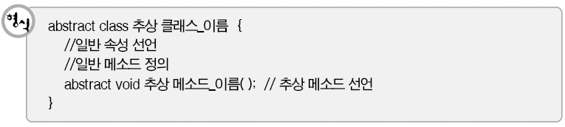
추상(Abstract) 클래스
일반(구상)클래스와 달리 추상클래스는 인스턴스 생성을 위한
설계도(틀) 용도가 아니라 추상클래스를 확장하는 서브클래스들이 반드시 구현(재정의: Overriding) 해야 할 메서드 선언을 위한 “수직적 규약(격)”을 위한 용도의 클래스이다.
0개 이상의 추상 메서드를 가지는 클래스
- 추상 메서드 : 선언부만 있고 구현부가 없는 메서드

Slide 2
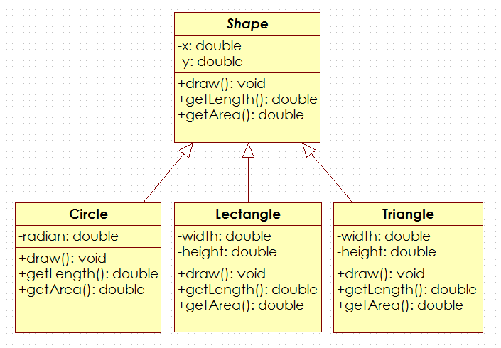
다형성과 추상클래스

Slide 3
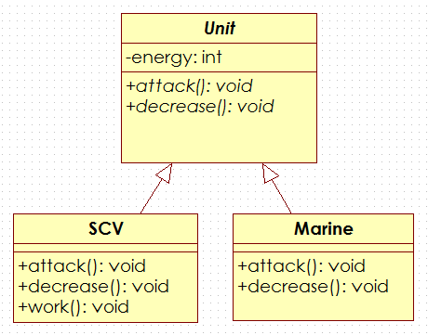
다형성과 추상클래스

Slide 4
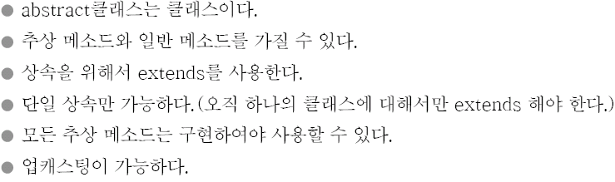
추상 클래스 정리

Slide 5
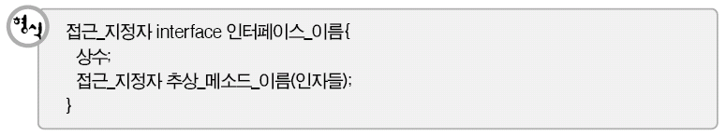
인터페이스(Interface)
인터페이스 또한 인스턴스 생성 목적이 아니라 서로 다른 클래스간의 상호작용을 위한 “수평적 표준 규약(격)”을 위한 목적이다

Slide 6
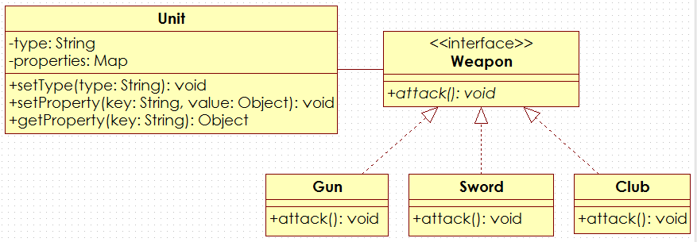
다형성과 인터페이스

Slide 7
인터페이스 특징
➊ 인터페이스 내의 모든 메소드는 추상메소드이다.
- 컴파일 시 public abstract 자동 추가
➋ 인터페이스 내의 모든 변수는 상수로 인식한다.
- 컴파일 시 public static final 자동 추가

Slide 8
인터페이스의 추상 메소드
인터페이스에 속한 모든 메소드는 추상 메소드이므로 메소드의 바디(몸체)부분을 기술하지 않아야 한다.
인터페이스 내의 메소드는 서브 클래스에서 어떻게 동작해야 할지를 구현(새롭게 정의)해주어야 한다.
접근 지정자를 명시하지 않은 인터페이스 내부의 메소드를 오버라이딩할 경우 서브 클래스에서 접근 지정자를 축소시켜서 지정할 수 없으므로 pubic으로 지정해야 한다.

Slide 9
인터페이스의 추상 메소드
interface Drawable{
void draw( );
}
interface Drawable{
public abstract void draw( );
}
class Circle implements Drawable{
public void draw( ){
System.out.println(" 원을 그리다.");
}
}

Slide 10
인터페이스 정리
● 모든 메소드는 public abstract이다.
● 모든 변수는 public static final이다.
● 인퍼페이스는 인스턴스를 생성할 수 없다.
● extends를 이용하여 상속을 하는 것이 아니라 implements를 이용하여 구현한다.
● 다중 구현이 가능하다.(여러 개를 implements할 수 있다)
● 인터페이스를 구현한 서브 클래스에서 모든 추상 메소드를 오버라이딩하여야 인스턴스를 생성할 수 있다.
● 업캐스팅이 가능하다(데이터 타입으로 선언 가능).

Slide 11
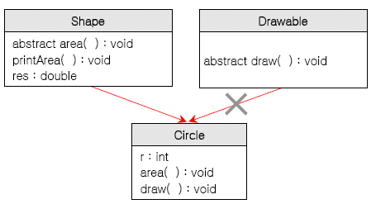
인터페이스 다중 구현 지원
자바 클래스는 다중 상속을 지원하지 않으나 인터페이스는 다중 구현이 가능하다.

Slide 12
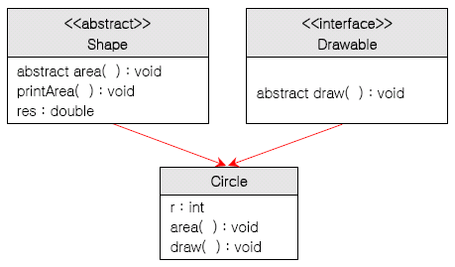
인터페이스 다중 구현 지원

Slide 13
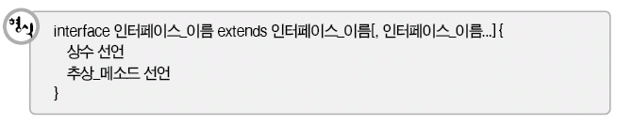
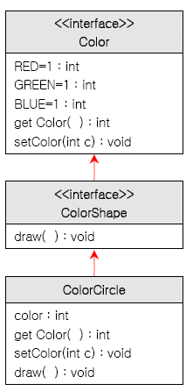
인터페이스간 다중 상속 지원

Slide 14
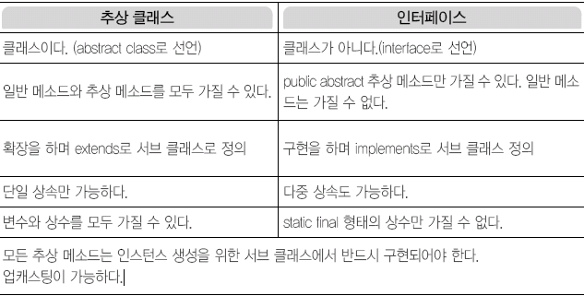
추상 클래스와 인터페이스의 차이점

